Slide 1


План работы педагога – психолога на 2018-2019 год
Педагог - психолог
Комиссаренко Ольга Владимировна

Slide 2
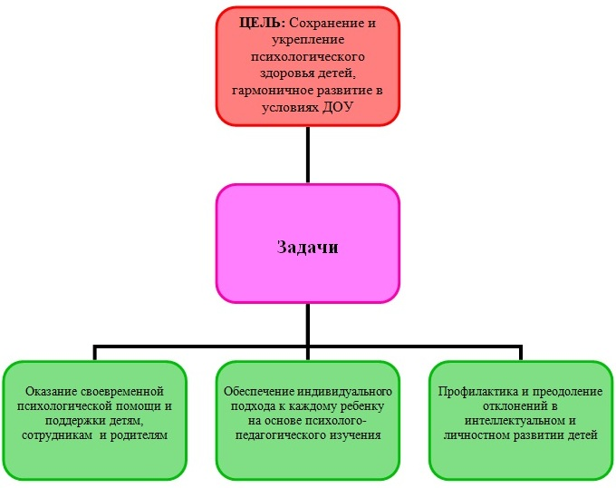

Slide 3
Основные направления работы:
Коррекционно – развивающая деятельность
Консультативная деятельность
Психопрофилактическая и просветительская деятельность
Организационно – методическая деятельность
Психодиагностическая деятельность

Slide 4
Психодиагностическая деятельность.
Категория | Содержание работы | Сроки выполнения
Работа с детьми | Наблюдение за детьми в период адаптации к детскому саду. Диагностика готовности детей подготовительных групп к обучению в школе. Диагностика познавательной сферы детей младшей группы. Диагностика личностных особенностей детей, эмоционального состояния (по запросу). Углубленная индивидуальная диагностика детей по запросам родителей. Участие в работе ПМПк с целью обеспечения диагностико-коррекционного сопровождения детей. | сентябрь сентябрь октябрь-ноябрь в течение года течение года в течение года
Работа с педагогами | Экспресс-методика по изучению социально-психологического климата в коллективе. Проведение анкетирования "Эмоциональное выгорание педагогов" (тест В.В. Бойко) 3. Психодиагностика личности педагога. | январь март по запросам в течение года
Работа с родителями | Анкетирование "Адаптация ребенка к детскому саду". Анкетирование «Готов ли ребенок к школе?» Психодиагностика личности родителей. | октябрь ноябрь по запросам в течение года

Slide 5
Коррекционно - развивающая деятельность.
Категория | Содержание работы | Сроки выполнения
Работа с детьми | Психологическое сопровождение процесса адаптации в младших группах. Игры и упражнения направленные на развитие навыков общения, межличностных отношений и эмоциональной сферы в младшей группе. Групповые коррекционно-развивающих занятия в старших группах (развитие у детей способности к эмоциональной регуляции собственного поведения, формирование психических новообразований и личностного роста ребёнка, развитие познавательных возможностей). Групповые коррекционно-развивающих занятия в подготовительных группах (по развитию уровня готовности к школе). Индивидуальные развивающие занятия с детьми подготовительных групп с низким уровнем развития. Групповые психокоррекционные занятия в сфере общения и поведения детей в старших и подготовительной группах. Индивидуальные развивающие занятия с детьми по коррекции познавательной и эмоциональной сферы. Подвижные игры на развитие коммуникативных и личностной сферы детей, игры на формирование произвольное поведение. | сентябрь-октябрь октябрь октябрь-апрель октябрь- апрель октябрь- апрель октябрь- апрель октябрь - ноябрь июнь
Работа с педагогами | В рамках «Недели психологии» | ноябрь
Работа с родителями | Семинар - практикум с использование песочной терапии «Вместе с мамой!». | март

Slide 6
Консультативная работа.
Категория | Содержание работы | Сроки выполнения
Работа с педагогами | Консультации для воспитателей по результатам диагностики интеллектуального развития детей. Групповая консультация для педагогов «Условия эмоционального благополучия детей в группе детского сада». Групповая консультация педагогов младших групп «Как помочь ребенку в период адаптации?» Медико-психолого-педагогический консилиум по результатам диагностики психологической готовности к школе. Медико-психолого-педагогический консилиум по вопросам адаптации детей в детском саду. Способы саморегуляции эмоционального состояния. Индивидуальные консультации для педагогов (по запросам). | сентябрь сентябрь октябрь октябрь октябрь февраль в течение года
Работа с родителями | Групповая консультация для родителей младших групп "Ребенок поступает в детский сад". Групповая консультация для родителей старших групп " Готовность детей к школе". Групповая консультация для родителей «Роль взрослого в формировании у детей отзывчивого отношения к сверстникам в ситуации игрового взаимодействия». Индивидуальные консультации по запросам. Индивидуальные консультации по результатам диагностики интеллектуального, психического развития и эмоциональной сферы ребенка. | сентябрь март апрель в течение года в течение года

Slide 7
Психопрофилактическая и просветительская деятельность.
Категория | Содержание работы | Сроки выполнения
Работа с детьми | Неделя психологии | ноябрь
Работа с родителями | Оформление стенда "Уголок психолога" Участие в родительских собраниях по вопросам развития, воспитания и обучения детей (по запросу). | в течение года в течение года

Slide 8
Методическая работа.
Оформление психологического кабинета (размещение наглядных пособий, оформление методического уголка). | сентябрь
Подписание соглашений с родителями о проведения психодиагностической и коррекционно – развивающей работы с детьми. Зачисление детей на коррекционно – развивающие занятия | сентябрь
Комплектование подгрупп с учетом психологического развития, составление расписания и планов психологических занятий. | сентябрь
Ознакомление педагогов со списком детей, зачисленных на занятия и графиком проведения занятий. | сентябрь январь
Подготовка методического материала для воспитателей по теме: «Скоро в школу или психологическая подготовка ребенка к обучению в школе». | сентябрь
Изучение медицинской документации детей, вновь принятых на психологические занятия и диагностику. | сентябрь январь
Составление психологических заключений и протоколов по результатам диагностики. Составление подгрупповых и индивидуальных планов коррекционно – развивающей работы. | сентябрь
Составление графика посещения психологических занятий, циклограммы деятельности. | сентябрь
Создание папок – передвижек для воспитателей, по вопросам развития и воспитания детей. Оформление информационных уголков в группах. | декабрь
Самообразование по теме «ИКТ в работе педагога - психолога». - Получение новых знаний из методической литературы. - Знакомство с опытом работы других специалистов. - Сотрудничество, обмен опытом с коллегами. | в течение года
Создание предметно – развивающей среды в психологическом кабинете. Работа над пополнением методической базы кабинета, изготовление наглядных и дидактических пособий. | в течение года
Создание компьютерных презентаций к занятиям с дошкольниками. | в течение года
Анализ результатов обследования, частичный анализ результатов психолого – педагогического воздействия (ПМПк). | в течение года
Анализ корекционно – психологической работы за год, определение целей и задач на следующий год. | июнь
Сдача отчета – анализа о проделанной работе руководителю районного методического объединения педагогов – психологов. Посещение районных и городских мероприятий по повышению квалификации. | май в течении года
Оформление психологического кабинета (размещение наглядных пособий, оформление методического уголка). | сентябрь
Подписание соглашений с родителями о проведения психодиагностической и коррекционно – развивающей работы с детьми. Зачисление детей на коррекционно – развивающие занятия | сентябрь
Комплектование подгрупп с учетом психологического развития, составление расписания и планов психологических занятий. | сентябрь
Ознакомление педагогов со списком детей, зачисленных на занятия и графиком проведения занятий. | сентябрь январь
Подготовка методического материала для воспитателей по теме: «Скоро в школу или психологическая подготовка ребенка к обучению в школе». | сентябрь
Изучение медицинской документации детей, вновь принятых на психологические занятия и диагностику. | сентябрь январь
Составление психологических заключений и протоколов по результатам диагностики. Составление подгрупповых и индивидуальных планов коррекционно – развивающей работы. | сентябрь
Составление графика посещения психологических занятий, циклограммы деятельности. | сентябрь
Создание папок – передвижек для воспитателей, по вопросам развития и воспитания детей. Оформление информационных уголков в группах. | декабрь
Самообразование по теме «ИКТ в работе педагога - психолога». - Получение новых знаний из методической литературы. - Знакомство с опытом работы других специалистов. - Сотрудничество, обмен опытом с коллегами. | в течение года
Создание предметно – развивающей среды в психологическом кабинете. Работа над пополнением методической базы кабинета, изготовление наглядных и дидактических пособий. | в течение года
Создание компьютерных презентаций к занятиям с дошкольниками. | в течение года
Анализ результатов обследования, частичный анализ результатов психолого – педагогического воздействия (ПМПк). | в течение года
Анализ корекционно – психологической работы за год, определение целей и задач на следующий год. | июнь
Сдача отчета – анализа о проделанной работе руководителю районного методического объединения педагогов – психологов. Посещение районных и городских мероприятий по повышению квалификации. | май в течении года

Slide 9
Спасибо за внимание!

